Slide 1

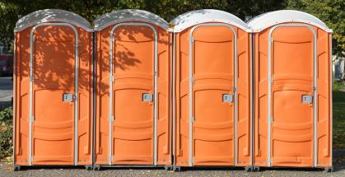

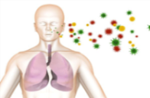

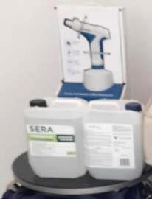
Φορητά συστήματα υγιεινής: Υπηρεσίες Προληπτικής Υγιεινής
Portable Sanitation Systems
‘’Υγειονομική Ασπίδα Προστασίας ’’
κατά των Λοιμώξεων
Φορητά συστήματα υγιεινής: Οι Υπηρεσίες Προληπτικής Υγιεινής είναι μια εναλλακτική και πιο ελκυστική επιλογή, για την Ολοκληρωμένη Υποστήριξη της Περιβαλλοντικής Υγιεινής.
Όπως είναι πλέον γνωστό σε όλους μας, μια χημική ή φορητή τουαλέτα εξωτερικών χώρων είναι από τα πιο βολικά και εύχρηστα είδη που καθίσταται πλέον αναγκαία σε χώρους όπου δεν υπάρχουν μόνιμες εγκαταστάσεις για την κάλυψη των φυσικών αναγκών από τον άνθρωπο .
Η φιλοσοφία μας απέναντι στα Φορητά συστήματα υγιεινής είναι συνδεμένη με την εφαρμοσμένη στρατηγική των τεχνολογικών εξελίξεων και τους πιστοποιημένους εφαρμοστές στον καθαρισμό- απολύμανση, όπου θα αναπτύσσουν μια Ολοκληρωμένη Υποστήριξη Περιβαλλοντικής Υγιεινής , με το πρόγραμμα Χημικές τουαλέτες ‘’Υγειονομική Ασπίδα Προστασίας ’’ κατά των Λοιμώξεων, ώστε οι εργαζόμενοι εφαρμοστές αλλά και οι επισκέπτες να έχουν περισσότερη υγειονομική ασφάλεια.
Με αναβαθμισμένες τις καινοτόμες υπηρεσίες μας συμβάλουμε ενεργά στις λύσεις των προβλημάτων που ανακύπτουν . Στηρίζονται στην ανάπτυξη διαμορφωμένων προγραμμάτων, με πλήρη εναρμόνιση των δαπανών, για την ποιότητα των παρεχομένων υπηρεσιών στο μέγιστο βαθμό, και στόχο την προώθηση της διασφάλισης των συνθηκών υγιεινής.
Δεν πρέπει να ξεχνάμε ότι τις τελευταίες δεκαετίες δημοσιεύματα αναφέρονται για τα ανθεκτικά βακτήρια αποτελούν, τα μυστηριώδη μικρόβιαμία που εξαπλώνεται ‘’αθόρυβα’’,( Αspergillus, Staphylococcus Aureus –MRSA) που μπορεί να προκαλέσουν ανεπιθύμητες διαταραχές με Αυξημένη Επικινδυνότητα στις Λοιμώξεις.
Μειώνουμε την υπερβολική κατανάλωση Βιοκτόνων Απολυμαντικών μαζί με την υπέρβαση των απαιτήσεων, απέναντι στις προκλήσεις από άγνωστους κίνδυνους, χωρίς να κάνουμε ’’εκπτώσεις ‘’ σε θέματα υγειονομικής ασφάλειας
των εργαζομένων αλλά και των επισκεπτών.
Η εισαγωγή πρόσθετων μέτρων , αναβαθμίζει την διαχείριση των βιοκινδύνων με την θωράκιση των χώρων από τις σύγχρονες απειλές, για την υγειονομική ασφάλεια των εργαζομένων στους χώρους εργασίας , αλλά και για την πρόληψη της διάδοσης του κορωνοϊού SARS-COV-2 μετά την άρση των περιοριστικών μέτρων.
Klintec : Για πληροφορίες μπορείτε να ζητάτε στο vgenis@otenet.gr, ή στο τηλέφωνο 2104829839, 6932245887

Slide 2

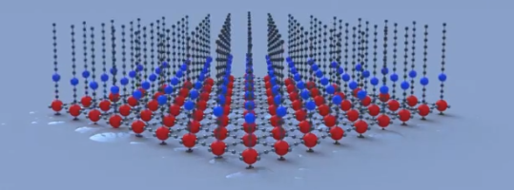
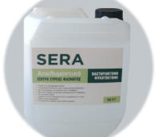
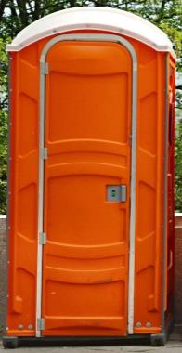
Πρόγραμμα Αnti- infection prevention
Στην Klintec για τη βέλτιστη υγειονομική ασφάλεια, μέσω της τεκμηριωμένης απόδειξης στοχεύουμε να μειώσουμε ένα μεγάλο φάσμα μικροβιολογικών προβλημάτων.
Η ανάδειξη της εκτίμησης για τον αριθμό των μικροβίων επιβεβαιώνει την χρησιμότητα της τεκμηριωμένης απόδειξης για το ότι πραγματοποιήθηκε η απολύμανση με αποτελεσματικό με ασφαλή τρόπο στην καταπολέμηση του ιικού φορτίου των μολυσμένων χώρων, επιφανειών και σημείων, όπως αναφέρεται στην εγκύκλιο της με αρ. πρωτ. Δ1γ/ΓΠ/οικ. 199541/20-3-2020 με ΑΔΑ: 6ΚΨ6465ΦΥΟ-1ΝΔ Μέτρα καθαρισμού και απολύμανσης σε χώρους και επιφάνειες κατά την εξέλιξη της πανδημίας του SARS-CoV-2
Η μεθοδολογία που ακλουθούμε με το πρόγραμμα Αnti-infection prevention, όταν στο χώρο έχει γίνει συμπληρωματική εφαρμογή Πολλαπλής Θωράκισης, για μεν τις επιφάνειες εφαρμόζουμε την ‘’αόρατη προστατευτική ασπίδα’’ με το τείχος «Νανοπαγίδων» και την άδεια κυκλοφορίας από τον Ε.Ο.Φ., όπου συμπεριλαμβάνεται και η ιοκτόνος δράση του έναντι του SARS-CoV-2.
Για την υψηλή διηθητικότητα του εφαρμόζουμε το ευρέως φάσματος
Sera Απολυμαντικό, εγκεκριμένο από τον ΕΟΦ για την μικροβιολογική, βακτηριακή και ιοκτόνο δράση του, όπου αναβαθμίζει τις Bio-Εφαρμογές καθαρισμού-απολύμανσης , για την υγειονομική ασφάλεια των εργαζομένων στους χώρους εργασίας
Τα πλεονεκτήματα της Προληπτικής Υγιεινής ως πρωτοπόρος παθητική μέθοδος με ‘’μηχανική πρόληψη κατά των λοιμώξεων’’, συμβάλουν στο ανώτερο επίπεδο εξασφάλισης της υγειονομικής ασφάλειας των επισκεπτών και των εργαζομένων ελαχιστοποιώντας την εξάπλωσης των Λοιμώξεων.
Έτσι εξασφαλίζουν περισσότερη υγειονομική ασφάλεια, για τις πολιτιστικές & αθλητικές εκδηλώσεις στο κάθε ‘’αντάμωμα’’, στα Festival, σε κάθε παιδική μουσικοχορευτική εκδήλωση, αλλά και στα ειδικευμένα Προγράμματα Γαλάζιες Σημαίες .
Με τα προγράμματα της Προληπτικής Υγιεινής μπορούν να υποστηρίζουν επιπλέον συνεργασίες που αναπτύσσονται, με επιχειρήσεις-εταιρίες που ασχολούνται με:
Υπηρεσίες Catering , Υπηρεσίες Ανθοπωλείων , Αρχιτέκτονες, Υπηρεσίες Σεγνοκαθαριστηρίου – Σιδερωτηρίου, Facility Cleaning Services, Διαχείρισης Πολυκατοικιών, Γενικών Καθαρισμών , έτσι ώστε εκμεταλλευόμενοι τις ανταγωνιστικές ευκαιρίες, να δίνουν την Μεγαλύτερη Προστιθέμενη Αξία στις υπηρεσίες τους επιτυγχάνοντας το πιο επιδιωκόμενο πλεονέκτημα στην αγορά.
Klintec :Για πληροφορίες μπορείτε να ζητάτε στο vgenis@otenet.gr, ή στο τηλέφωνο 2104829839, 6932245887

